Slide 1

Realizzazione del sito di una biblioteca con supporto CAA
Studente:
Marco Petrucci
Informatica Umanistica magistrale - A.A. 2024/2025

Slide 2

Il progetto
EasyReads è pensato per rendere le biblioteche accessibili a tutti.
portale digitale per una biblioteca
ambiente inclusivo e accessibile, con strumenti per disabilità visive, uditive e disturbi del neurosviluppo
navigazione chiara e intuitiva

Slide 3
Obiettivi del sito
Priorità per persone con disabilità visive e/o uditive e disturbi del neurosviluppo:
dare la possibilità di prenotare libri e scegliere tra ritiro in biblioteca o consegna a domicilio
Integrazione dello strumento di Comunicazione Alternativa Aumentativa per le trame dei libri
fornire uno strumento di orientamento che faciliti l’utente ad accedere fisicamente alla biblioteca

Slide 4
La struttura del sito
Home
Catalogo
Info
About me

Slide 5
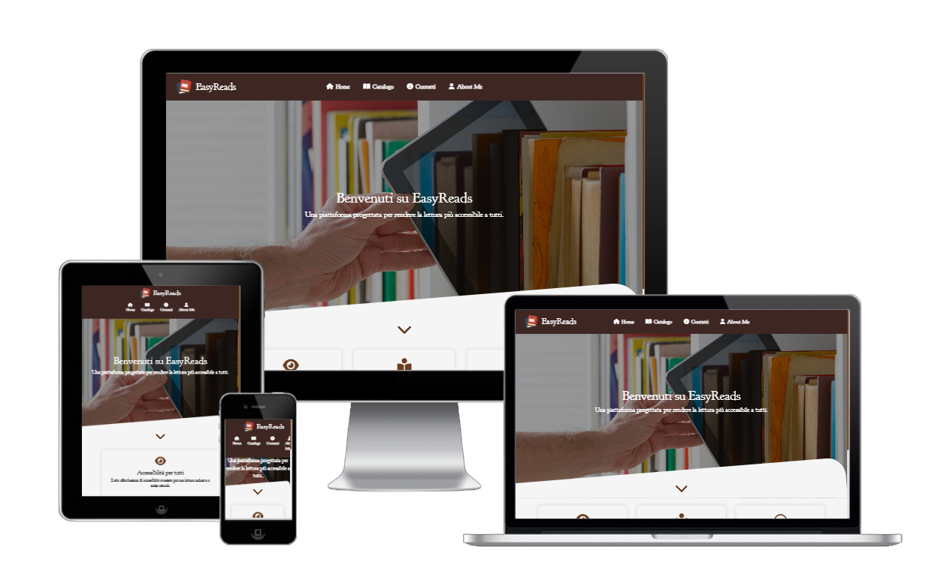
Responsività e design

Slide 6
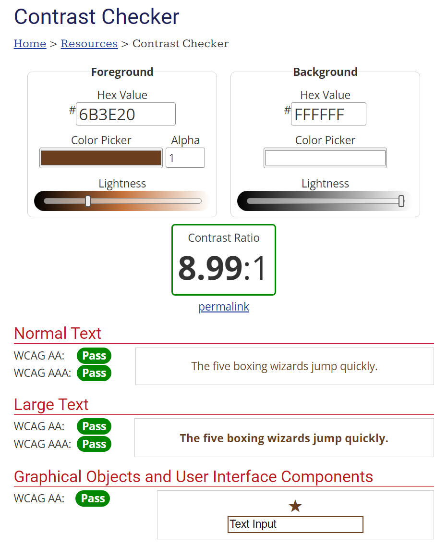
I colori del sito

Slide 7







Strumenti utilizzati
Linguaggi
Framework
Librerie

Slide 8
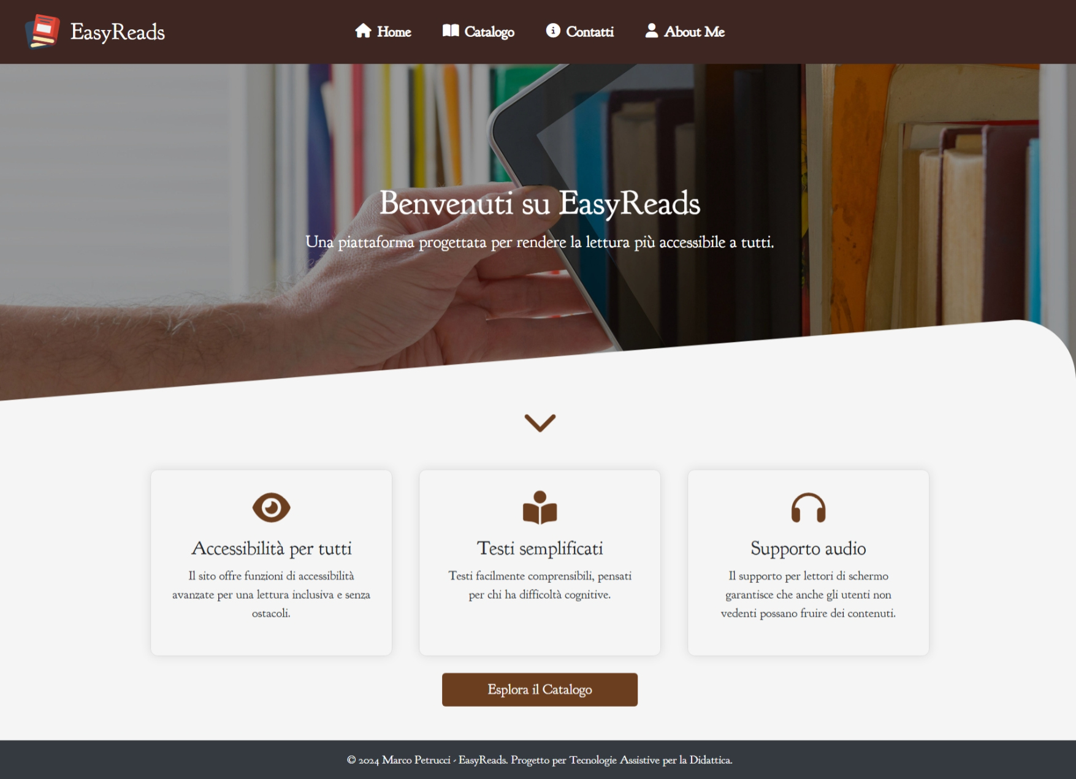
La Home

Slide 9
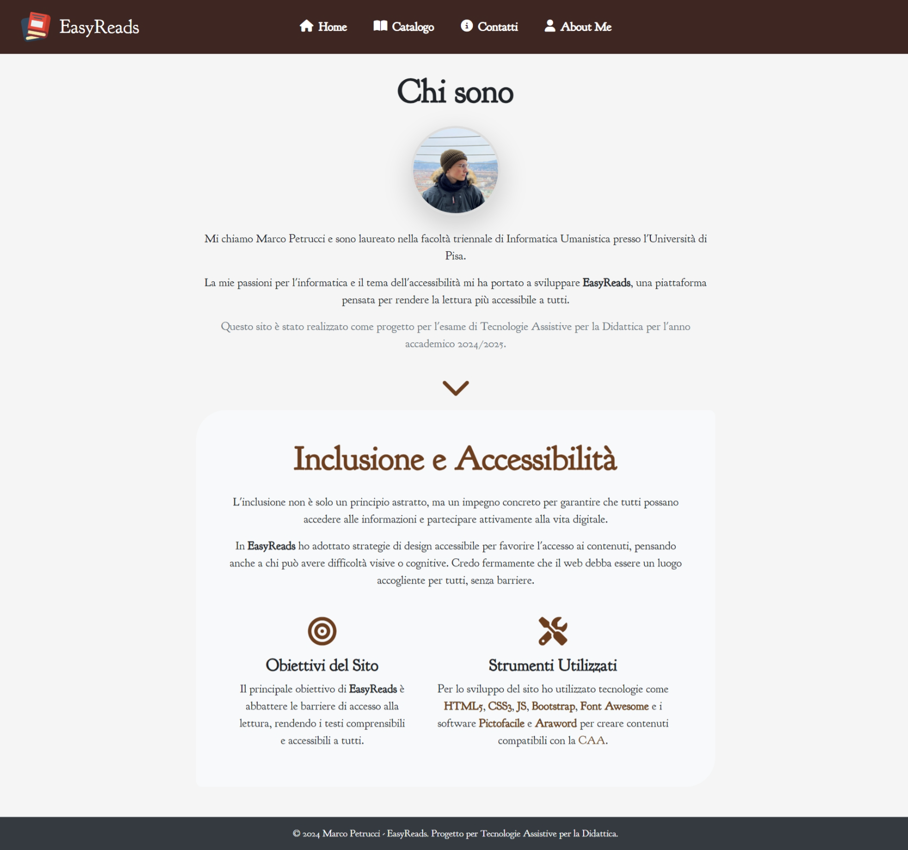
Sezione about me

Slide 10
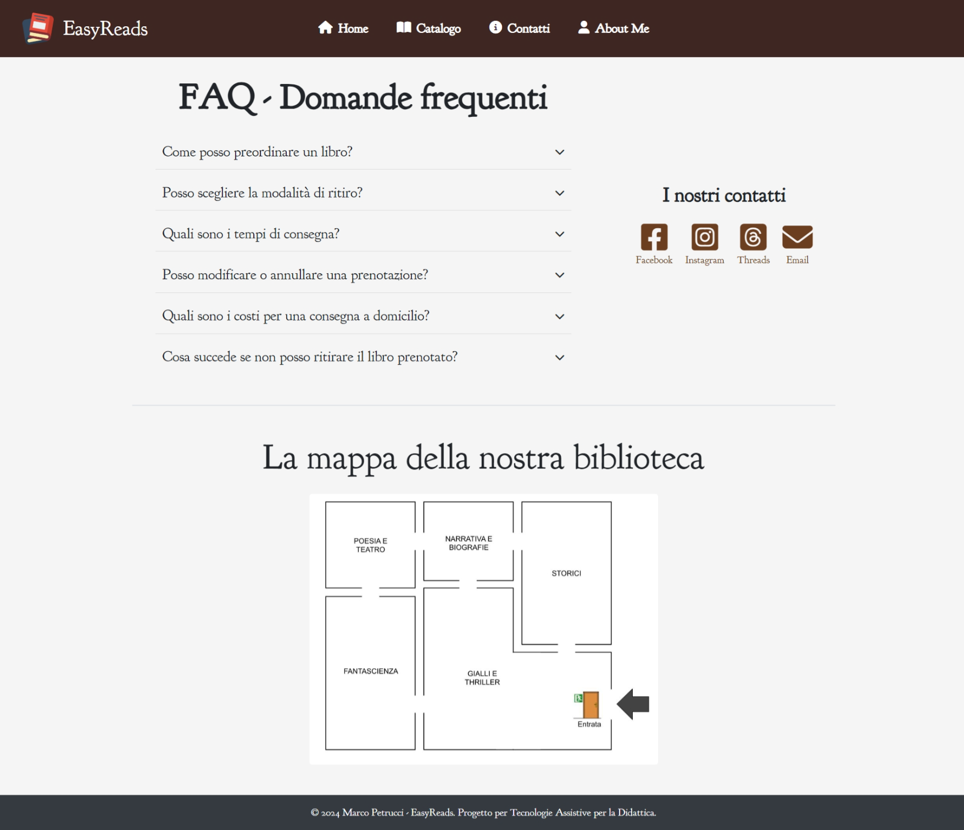
Sezione info

Slide 11
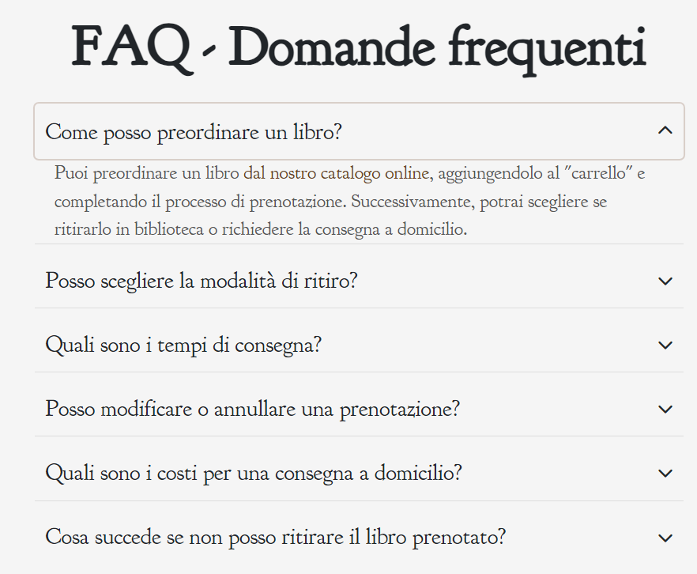
Zoom sulle FAQ

Slide 12
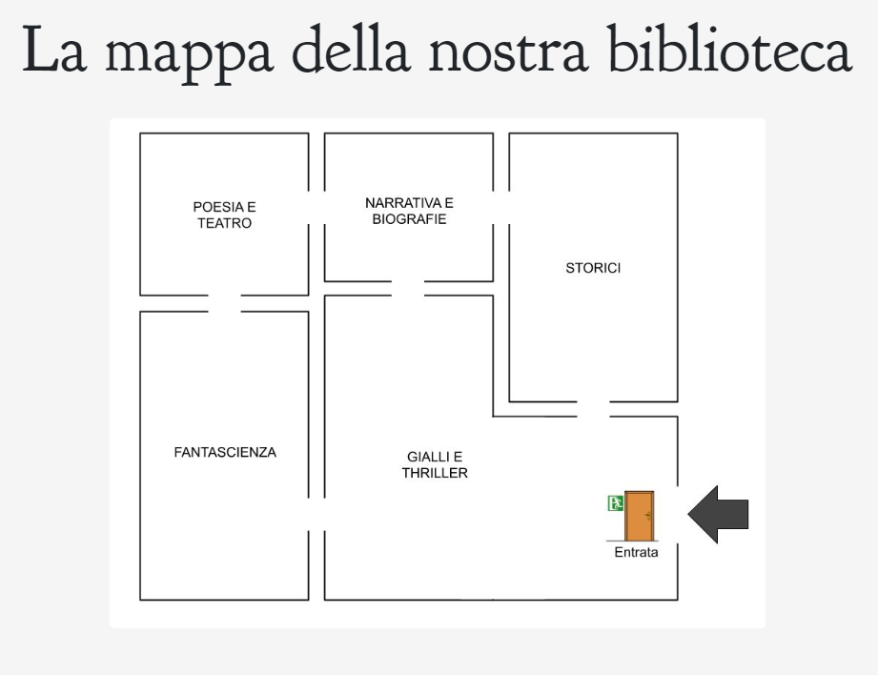
Zoom sulla mappa

Slide 13
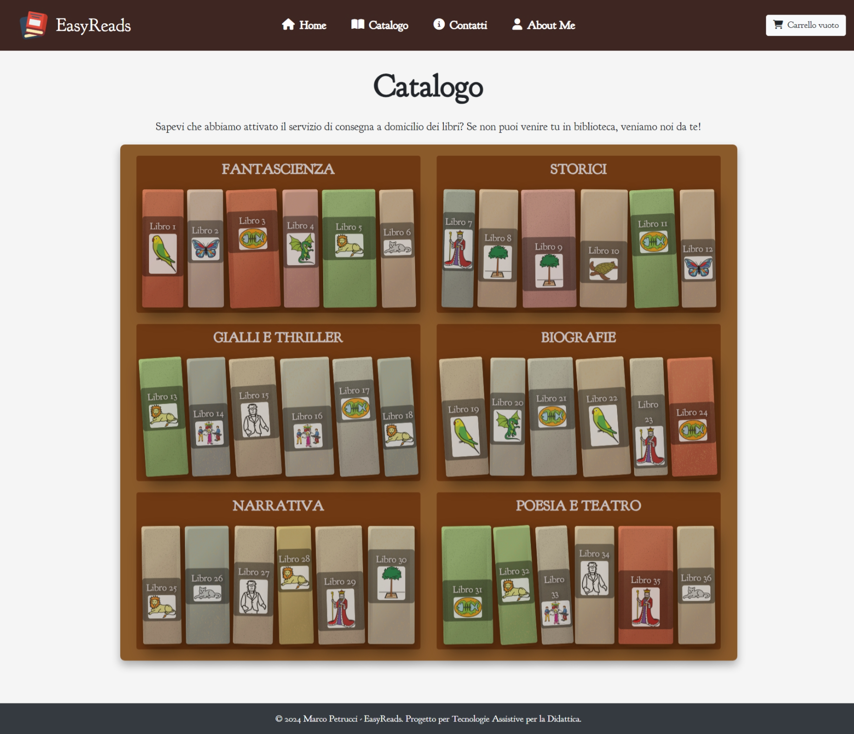
Il catalogo

Slide 14
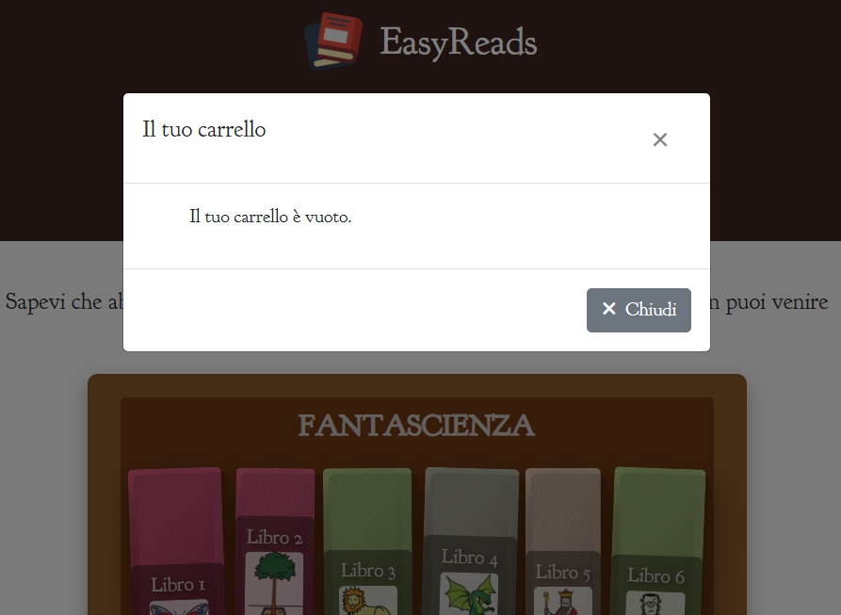
Zoom sul carrello
Il carrello, se vuoto, è visibile solo nella pagina del catalogo
Ordinando libri, il numero di articoli compare nel navbar su tutte le pagine
L'utente può prenotare libri anche fuori dalla pagina del catalogo, grazie alla funzione localStorage di Javascript

Slide 15
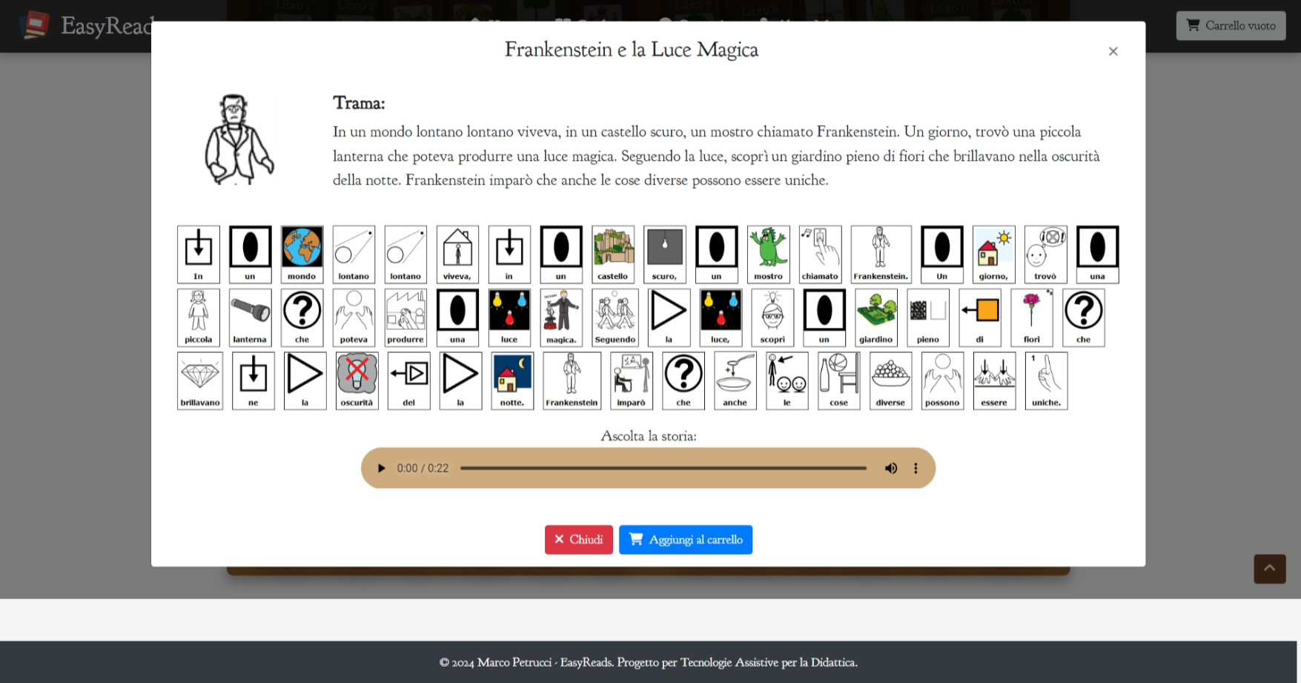
Il modal per visualizzare la trama
Titolo
Etichetta
Trama
Trama in CAA
Trascrizione della storia
Pulsante per prenotare il libro
Pulsante per chiudere il modal

Slide 16



I programmi usati per scrivere in CAA e trascrivere il testo in audio
Pictofacile
Araword
Ttsfree.com

Slide 17
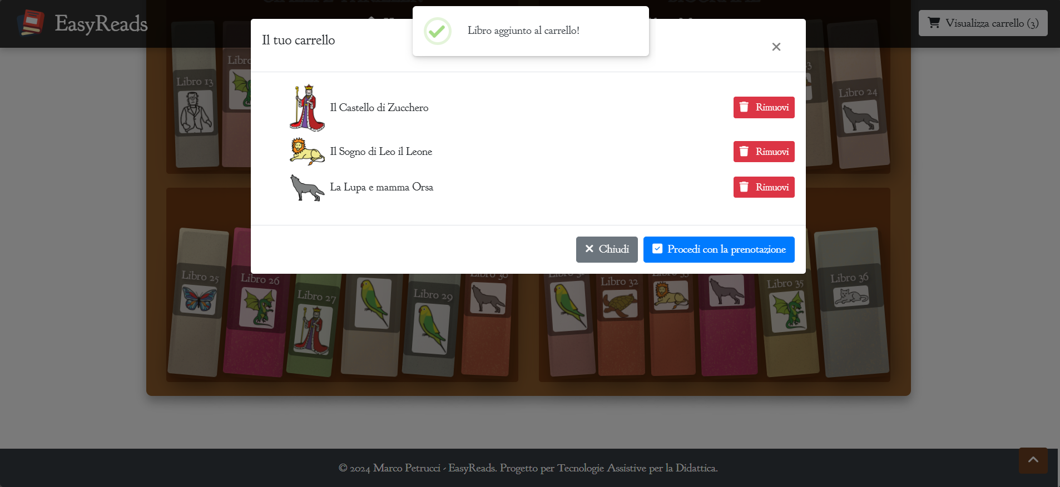
Il modal per ordinare i libri
Alert di SweetAlert
Etichette e titoli dei libri
Pulsanti per togliere il libro dal carrello
Pulsante per chiudere il modal
Pulsante per procedere con la prenotazione

Slide 18
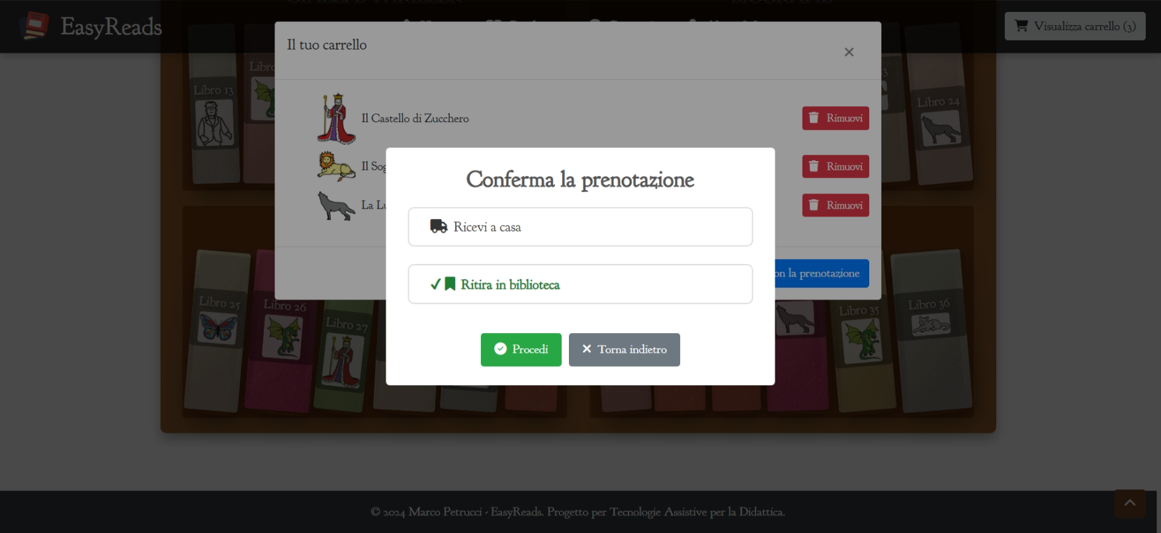
Modal per la modalità di ritiro
Input type=‘radio’ per scegliere
Pulsante per prenotare
Pulsante per tornare indietro

Slide 19
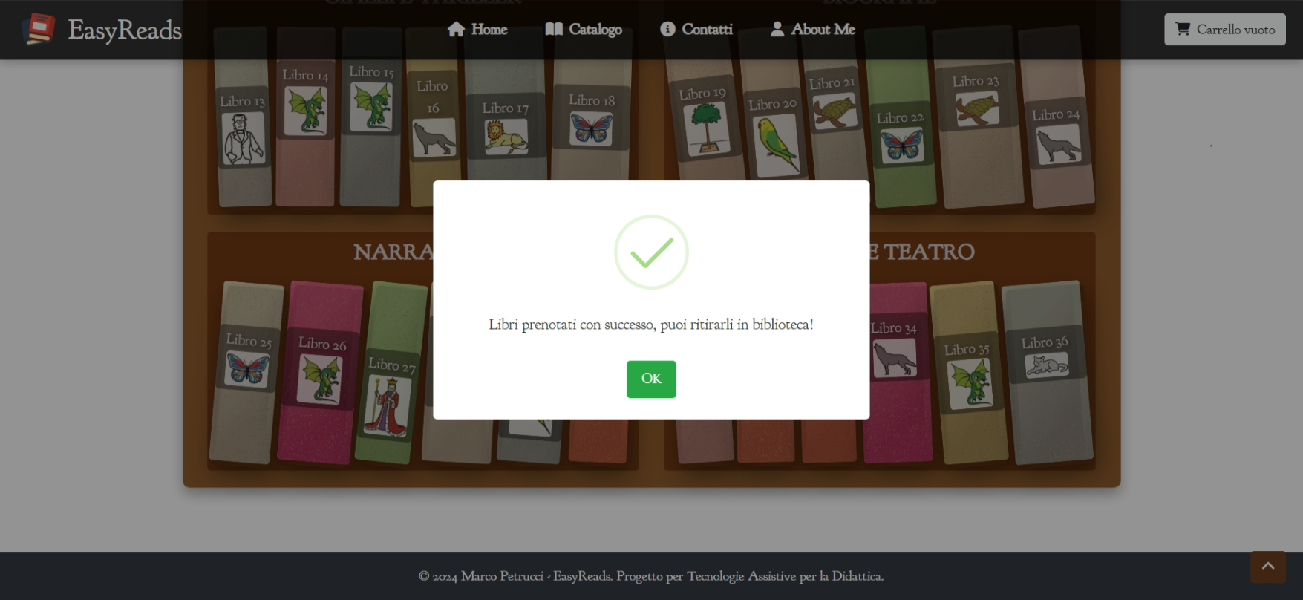
Libri prenotati
Alert di SweetAlert

Slide 20

Sviluppi futuri
Pubblicazione del sito
Creazione di un database
Migrazione in PHP o Angular
Registrazione e login
Nuovi libri di ogni genere, con trame più lunghe
Test di usabilità: Migliorare l’accessibilità, da basare sui feedback ricevuti
Trascrizioni vocali umane: Audiolibri con narrazioni naturali

Slide 21
Grazie per l’attenzione
Realizzazione del sito di una biblioteca con supporto CAA
Studente:
Marco Petrucci
Informatica Umanistica magistrale - A.A. 2024/2025

